Slide 1

文献汇报
文献标题：Prediction of the severity of marine accidents using improved machine learning 作者：Feng, YW，Wang, XJ，等

Slide 2
文献阅读情况汇总
序号 | 题目 | 期刊信息 | 研究内容
1 | Prediction of the severity of marine accidents using improved machine learning | 来源：TRE 作者：Feng, YW等 发表时间：2024/08 类型：1区top | 这项研究提出了一个基于改进机器学习技术的新框架，通过开发两阶段特征选择方法PGI-SDMI来识别关键的风险影响因素，并利用LightGBM等机器学习模型来准确预测海上事故的严重性，从而为海上安全评估和事故预防提供了新的方法和方向。

Slide 3
研究背景
近年来，随着人工智能技术的发展，机器学习（ML）被用于分析海上事故和提高航行安全与效率，但其在预测海上事故严重性方面的应用较少。
尽管已有研究利用ML来分析事故原因和发生频率，但很少有研究关注事故后果的严重性分析，以及如何预测事故的严重性。
将国际安全管理规则和海上人命安全公约的原则融入基于ML的预测模型，可以进一步提高海上安全和事故预防的有效性。

Slide 4
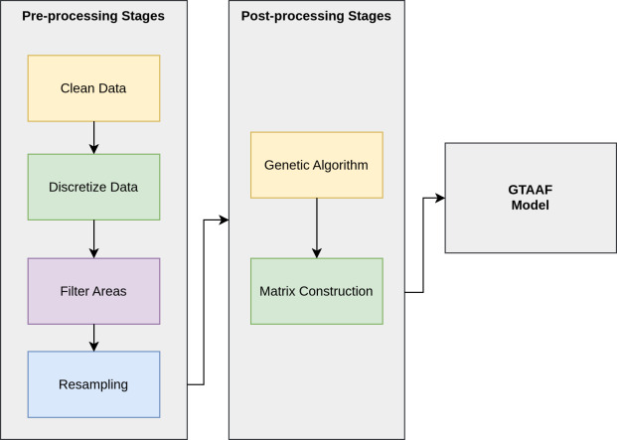
研究框架
海上事故严重程度预测框架如右图所示。

Slide 5
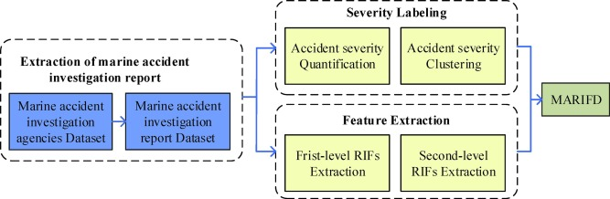
数据来源
来自七个来源的海上事故调查报告 （MAIRs）用于构建海上事故 RIF 数据库 （MARIFD），如下图所示。MARIFD 由每个事故的 RIF（即事故特征）和事故严重性标签（即目标类别）组成。海事污水处理系统的建造过程包括三个阶段：提取海上意外调查报告、标示意外严重性及提取意外资料分配资料。

Slide 6
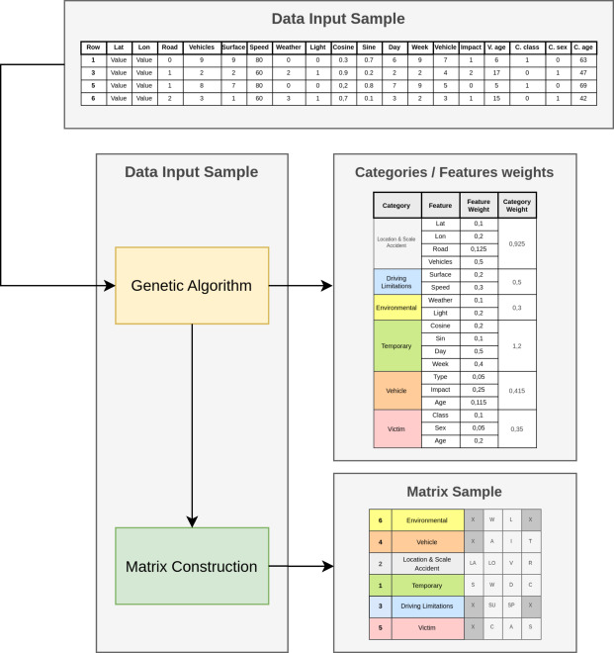
数据来源
下图显示了按来源划分的海上事故调查报告的分布。数据质量的变化可能会导致数据分布的差异。在 1,294 份有效报告中，ATSB 和 MAIB 分别占 26% 和 20% 的最大份额。相比之下，JTSB 的有效报告数量最少，仅占 7%。其余四个海上事故调查机构（BSU、NTSB、MSA 和 TSB）在有效报告数量上表现出相似的频率。

Slide 7
数据处理
严重程度定义
本研究利用了来自不同地区的不同海事事故调查报告的数据，这可能对数据标准化构成挑战。为了确保分析的一致性并在未来的海事实践中优先考虑减轻人员伤亡和污染，采用了一种简化的方法来预测海上事故的严重性。事故不是关注伤亡或污染的细微程度，而是被归类为二元分类：涉及伤亡或污染的事故被视为严重事故，而那些没有人员伤亡或污染的事故被视为非严重事故。这种简化的分类方案使这项研究强调了防止导致人员伤亡或污染的事故的重要性，从而有助于在未来海事实践中最大限度地减少此类事故的总体目标。因此，在这个数据集中，有 960 起严重事故（74.19%）和 334 起非严重事故 （25.81%）。
该数据库表现出类别的不平衡，引发了人们对其对预测建模性能的潜在影响的担忧。因此，在对各种数据平衡技术进行了广泛的预实验后，支持向量机-合成少数过采样技术 （SVM-SMOTE）被用来纠正不平衡问题。

Slide 8
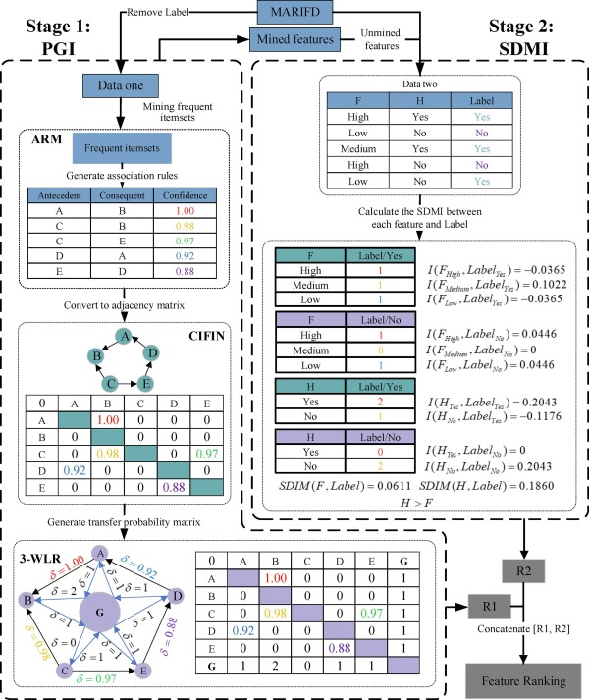
数据处理
特征提取
本研究提出了一种创新的两阶段 FS 方法，称为模式图洞察-状态差异互信息 （PGI-SDMI），旨在解决与特征之间的交互以及特征与目标之间的关系相关的挑战。PGI-SDMI 模型不仅利用了 PGI 和 SDMI 的优势，而且还弥补了它们各自的局限性。一方面，PGI 虽然有效，但对参数设置很敏感，可能无法全面评估所有特征的重要性。然而，SDMI 虽然无参数，但对数据表现出敏感性，稳定性低于 PGI。通过将这些方法组合成一个两阶段过程，PGI-SDMI 模型可以在常用参数下对所有特征进行全面评估，而无需微调。这种方法可确保提高海上事故分析的稳健性、稳定性和可解释性。
PGI-SDMI 模型的结构如下图所示。

Slide 9
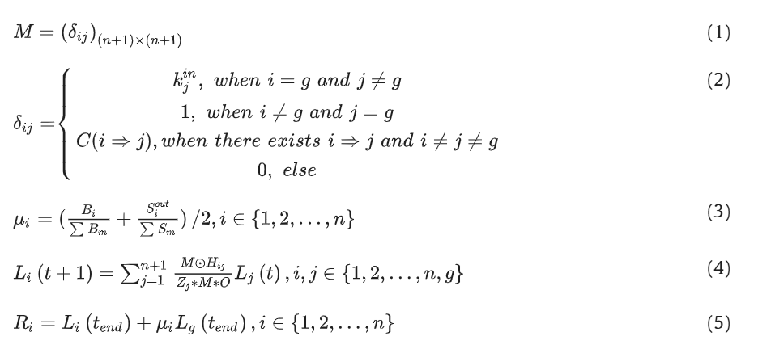
研究内容
在第一阶段，PGI 代表了关联规则挖掘 （ARM）和三权重 LeaderRank （3-WLR） 算法的创新融合。该方法包括三个阶段的过程如前页图的左侧所示：基于 ARM 的初始规则提取、构建复杂影响因子交互网络 （CIFIN），以及根据 3-WLR 对 RIF 的重要性进行排名，相关算法公式如下所示：

Slide 10

研究内容
在第二阶段，与 TMI 不同，TMI 主要关注两个变量之间共享的整体信息，SDMI 被提议用于衡量目标变量不同状态下的特征重要性，如下式所示，SDMI 更加强调了解目标变量各种状态下特征的信息变化。这种细致入微的方法允许对不同状态下的特征重要性进行更详细的评估。
在整体 PGI-SDMI 方法中，这两个阶段起着互补的作用。最初，PGI 对特征进行检查和排序，捕捉它们在复杂网络环境中的复杂交互。随后，SDMI 侧重于评估不同目标变量状态中被排除在 PGI 排名之外的特征的重要性，从而生成额外的特征排名。通过结合这些排名，综合方法确保全面考虑复杂特征交互（由 PGI 识别）和不同状态之间的细微特征重要性（由 SDMI 分析），从而促进识别具有多方面相关性的关键特征。

Slide 11
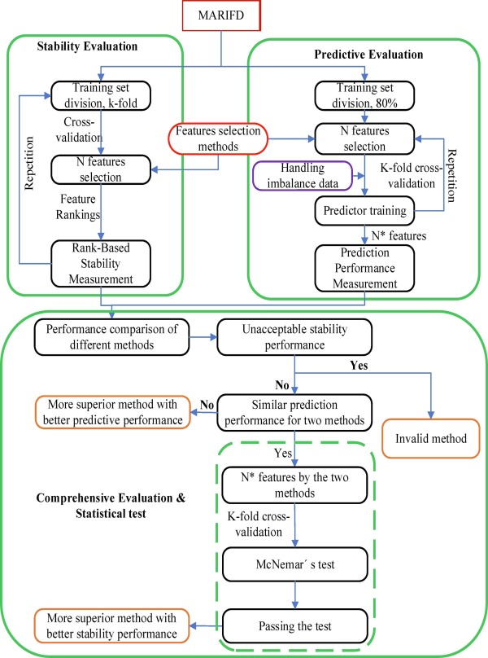
研究内容
本研究引入了一个新颖而全面的框架，通过考虑三个关键方面来评估 FS 方法：稳定性、预测性能以及通过统计测试进行综合评估（如下图所示）。通过同时检查这些因素，本研究旨在更全面、更彻底地评估各种 FS 方法的性能。

Slide 12
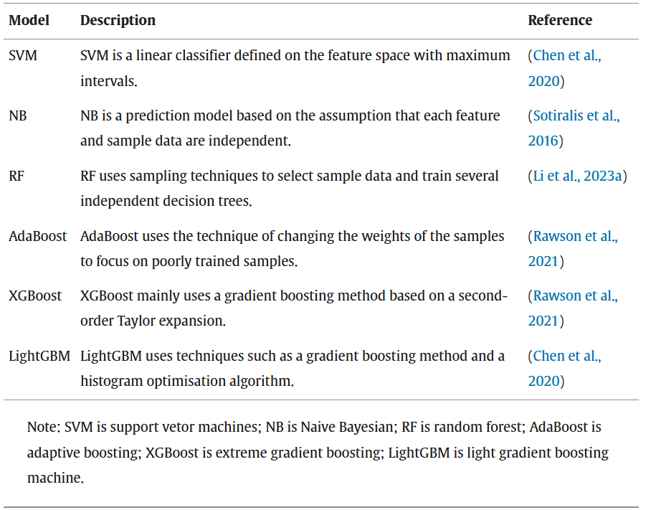
研究内容
研究简洁地回顾了六个成熟的 ML 模型（如下表），描述了五个流行的评估指标，并概述了进行一对一比较的方法。

Slide 13
研究内容
研究简洁地回顾了六个成熟的 ML 模型（如下表），描述了五个流行的评估指标，并概述了进行一对一比较的方法。
为了评估 ML 模型的预测性能，本研究使用了五个评估指标，包括准确度、精度、召回率、F1 分数和曲线下面积 （AUC）。在整个评估过程中，采用一对一的比较策略来分析模型之间的性能差异，区分赢家和输家。

Slide 14
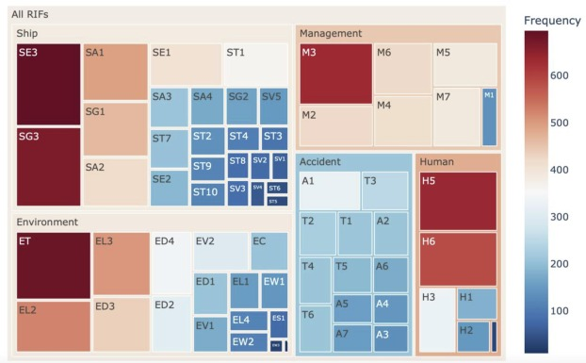
研究内容
研究根据 1294 份海上事故调查报告，确定了 68 个 RIF，并将其分为人为因素、船舶因素、环境因素、管理因素和事故信息五大类。 下图显示了所有 RIF 的频率分布。下图显示，人为因素和管理因素在 5 个 RIF 类别中出现的频率更高。在人为因素中，H5（操作失误）和 H6（违反规章制度）发生频率最高。在管理因素中，M3（Defect Safety Management System）的发生频率较高。图 6 显示碰撞 （A1） 和搁浅/接地 （A2） 是海上事故的主要类型（Wang et al.， 2021a）。散货船 （ST1） 和渔船 （ST7） 是事故中的主要船只。在大多数事故期间，英吉利海峡 （ET） 的交通状况通常很繁忙。

Slide 15
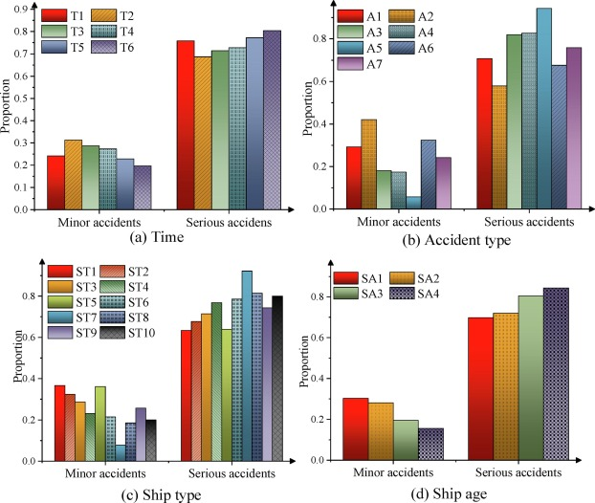
研究内容
下图以条形图的形式显示了不同事故时间、事故类型、船舶类型和船龄的事故严重程度分布。 图a表明，严重事故更有可能发生在 0000 和 0400 之间 （T6），下图 b显示倾覆/沉没事故发生的频率最高 （A5）。下图c显示，事故的严重程度随船舶类型的不同而有很大差异。渔船 （ST7） 容易发生严重事故。下图d显示，涉及严重事故的船舶比例随着船舶年龄的增加而增加。

Slide 16
研究内容
本研究提出了一种创新的 FS 方法 PGI-SDMI，并通过将其与四种已建立的 FS 方法（分别基于 RFLV 的滤波器 FS 和基于 SVM、RF 和梯度提升决策树 （GBDT） 的嵌入式 FS）进行比较来评估其性能，这些方法分别用作基准。此外，分别评估了 PGI 和 SDMI 方法的个体性能，以确定将它们组合成两阶段方法的必要性。此外，为了突出 PGI 中 3-WLR 算法的增强性能，本研究将其与 WLR 和 PageRank 算法进行了比较。此外，为了证明 SDMI 算法的优越性，将其与 TMI 算法进行了比较。为了比较 FS 方法在所有 RIF 范围内的性能，在 PGI 中以 0.005 和 0.3 的最小支持和置信阈值作为示例，而 PGI-SDMI 中的最低支持和置信阈值分别设置为 0.1 和 0.3。

Slide 17
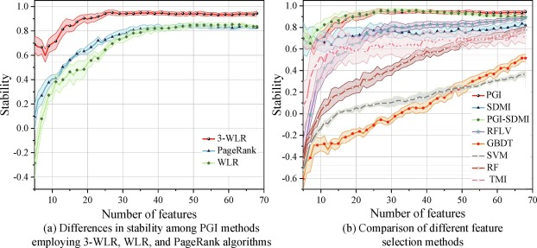
研究内容
每个 FS 方法都根据本小节中的训练集数据进行训练。然后使用第 3.3 节中提出的基于排名的稳定性算法来测量每种 FS 方法的稳定性。如下图（a） 所示，PGI 中提出的 3-WLR 算法在 FS 稳定性方面更加稳健。当 RIF 选择的数量超过 21 时，3-WLR 算法的 FS 稳定性保持在 0.9 以上。PageRank 和 WLR 算法的最高稳定性值分别为 0.8461 和 0.8541。
根据上图，使用 MARIFD 进行测试时，基于 GBDT 和 SVM 的嵌入式 FS 技术没有表现出足够的稳定性。这可能是由于分类器缺乏稳健性和通用性，导致它们无法在稳定性方面表现出令人满意的性能。相比之下，基于 RFLV 的滤波和基于 RF 的嵌入式 FS 方法产生了更好的稳定性结果。这可能是因为 RFLV 方差检验不受相同分布数据的大小变化的影响，而 RF 应用了减少分类器预测误差并增强稳定性的装袋技术。此外，很明显，使用 TMI 的 FS 的稳定性低于图 8（b） 中的 SDMI。这表明，与对整体信息关系的统一评估相比，考虑具有不同状态的特征对目标的贡献增强了 FS 的稳定性。

Slide 18
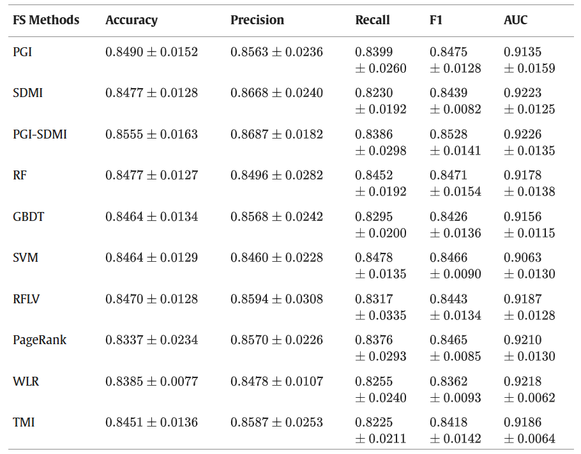
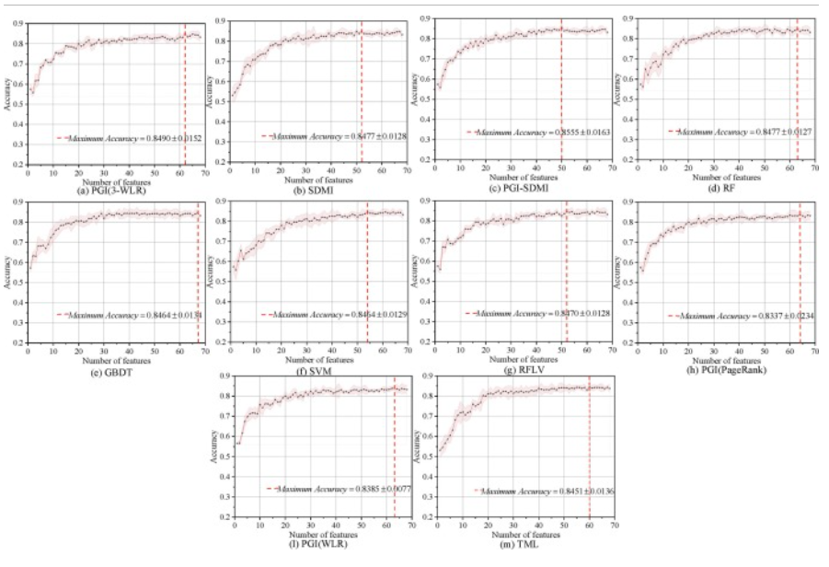
研究内容
(2)预测性能评估阶段
本阶段旨在展示各种 FS 方法在预测模型性能方面的有效性，以 LightGBM 模型为例，在 FS 过程后对训练数据执行 5 倍交叉验证。实验结果如下表和下图所示。附录 D 介绍了不同 FS 方法在其他 ML 模型上的预测性能。

Slide 19
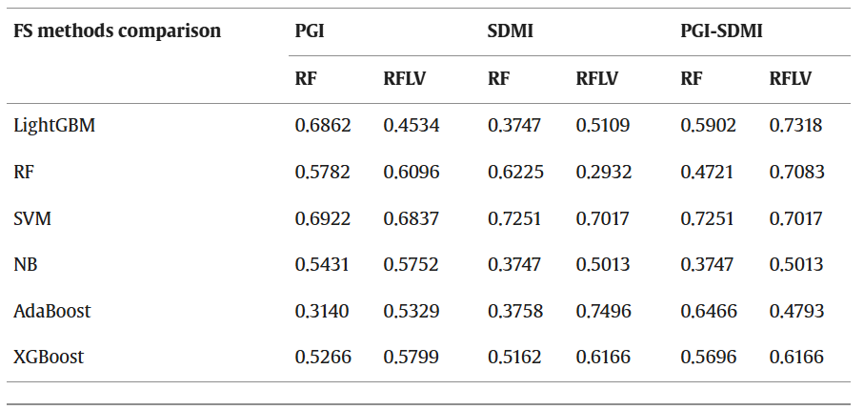
研究内容
(3)全面评估和统计测试阶段
从上述讨论和附录 D 中可以看出，对于六种不同的预测因子，基于 RF 的嵌入式和 RFLV 滤波的 FS 方法在预测性能方面没有与 PGI、SDMI 和 PGI-SDMI 相同的优缺点。为了进一步证明所提出的 FS 方法的有效性，进行了 McNemar 检验，结果如下表所示。测试结果表明，本研究中提出的 FS 方法与过滤的基于 RF 的嵌入式和 RFLV 方法之间的预测性能没有显着差异。

Slide 20
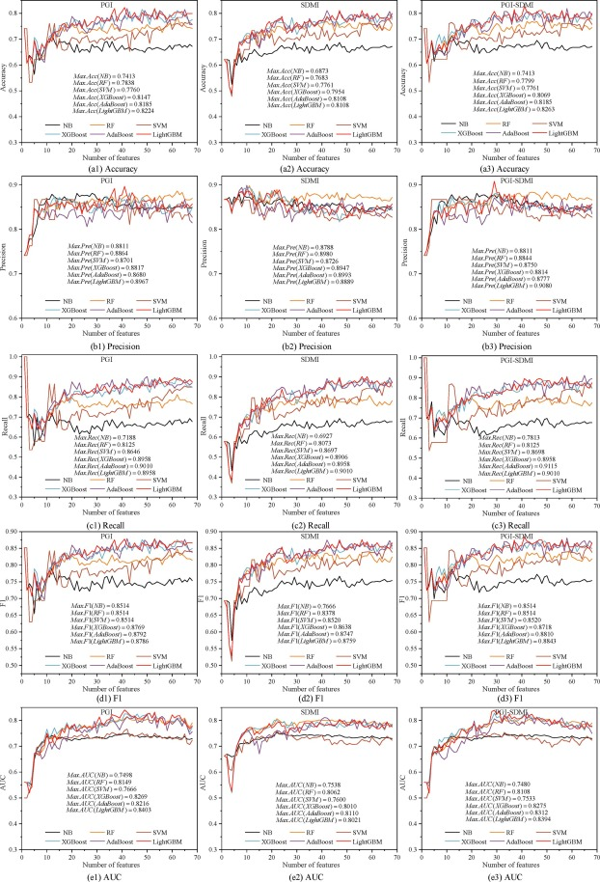
研究内容
本研究旨在准确预测海上事故的严重程度，并开发事故严重程度预测的基准模型。为了实现这一目标，我们比较了六个成熟的 ML 模型的性能。首先，使用 PGI 、 SDMI 和 PGI-SDMI 从训练数据中选择 RIF。其次，使用 SVM-SMOTE 技术对训练数据进行平衡。随后，在平衡的训练数据上训练了 6 个高级 ML 模型。最后，使用测试数据评估模型的泛化性能。下图显示了六个 ML 模型的泛化性能。

Slide 21
研究内容
本研究旨在准确预测海上事故的严重程度，并开发事故严重程度预测的基准模型。为了实现这一目标，我们比较了六个成熟的 ML 模型的性能。首先，使用 PGI 、 SDMI 和 PGI-SDMI 从训练数据中选择 RIF。其次，使用 SVM-SMOTE 技术对训练数据进行平衡。随后，在平衡的训练数据上训练了 6 个高级 ML 模型。最后，使用测试数据评估模型的泛化性能。下图显示了六个 ML 模型的泛化性能。

Slide 22
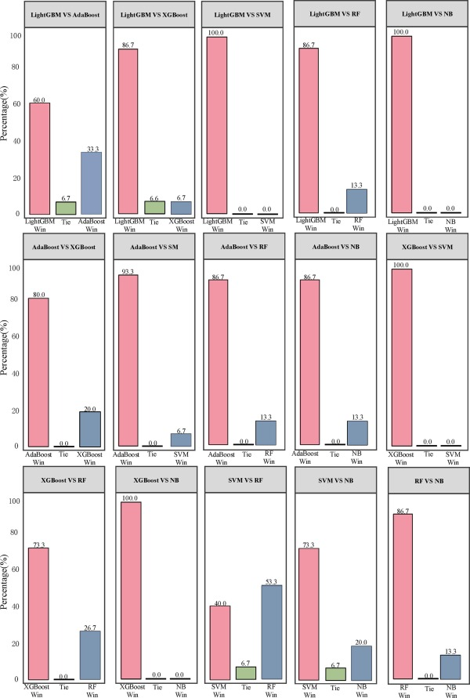
研究内容
为了更直观地比较每个 ML 模型的泛化性能，本节根据每个性能指标的最大值分别比较每个 ML 模型的赢家和输家，如下图所示。这是通过对模型进行一对一比较来实现的，如图 11 所示。基于这些发现，LightGBM 表现出最佳的泛化性能，紧随其后的是 AdaBoost 和 XGBoost。RF 显示出比 SVM 略好的泛化性能，RF 的 AUC 强于 SVM。这表明 RF 模型结果的可靠性高于 SVM。相比之下，NB 表现出最差的泛化表现。

Slide 23
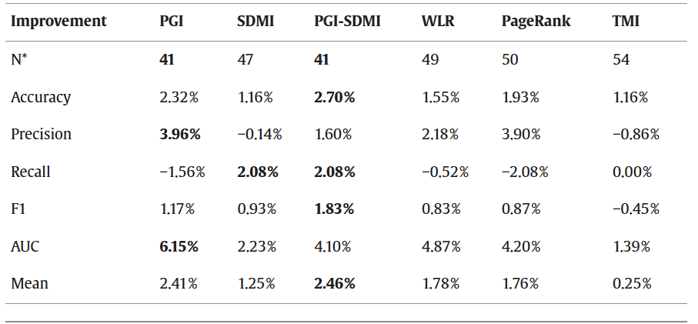
研究内容
LightGBM 在 FS 之后展示了最佳的泛化性能。为了直观地突出本研究中 FS 方法与改进前算法相比的优越性，下表列出了每种 FS 方法对 LightGBM 模型泛化性能的增强。值得注意的是，SDMI 和 PGI-SDMI 选择的关键特征最少，表明它们能够消除冗余信息。此外，利用本研究中提出的 3-WLR 算法的 PGI 在增强 LightGBM 模型的泛化性能方面优于 WLR 和 PageRank 算法。本研究中也提出的 SDMI 算法在 LightGBM 模型的泛化性能方面表现出比 TMI 更大的改进。此外，与单独使用 PGI 和 SDMI 相比，本研究中将 PGI 和 SDMI 整合到两阶段 PGI-SDMI 中，大大提高了 LightGBM 的泛化性能。

Slide 24
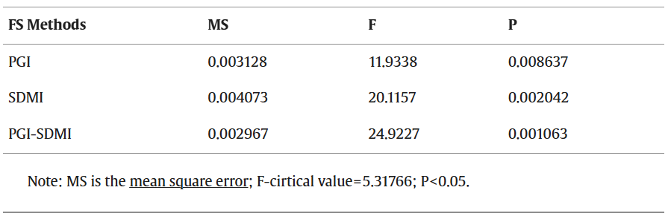
研究内容
方差分析统计检验用于分析六个 ML 模型的预测结果。目标是验证本研究中提出的 FS 方法对模型泛化性能的改进不是随机的，而是系统的。在检查了初始训练数据和经过 FS 的数据的结果后，对数据进行了分析。如下表所示，使用了 P 值，即泛化性能的改善是由于机会和 MS 的概率，即均方误差。根据结果，所有 3 种 FS 方法的 P 值均小于 0.05。这表明本研究中提出的 FS 方法对模型泛化性能的改进是系统的，而不是随机的。

Slide 25
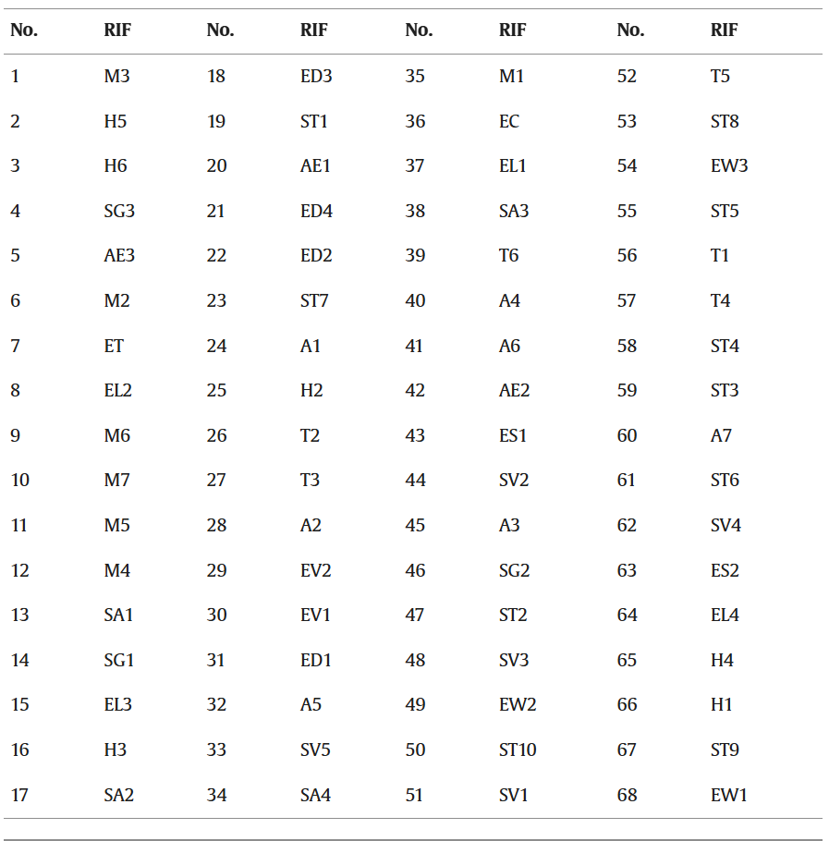
研究内容
研究通过解释选定的关键 RIF 来证明 PGI-SDMI 的可解释性，强调其识别关键 RIF 的能力。表 6 显示了最小支持率为 0.1 和最小置信度为 0.3 的 PGI-SDMI 的 RIF 排序结果。下表中前 30 个 RIF 的顺序是使用 PGI 获得的，最后 38 个 RIF 是使用 SDMI 算法排序的。

Slide 26
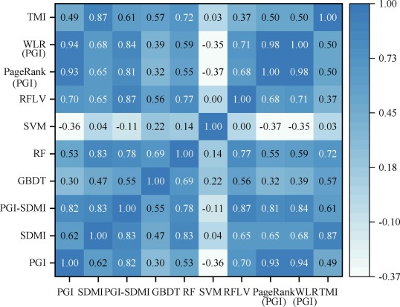
研究内容
为了解释 PGI-SDMI 与其他方法相比有效性的变化，我们在训练数据集上训练了这些不同的 FS 方法，并使用公式 （7） 计算了所得 RIF 排名之间的相关性。下图显示了不同 RIF 排名的相关图。

Slide 27
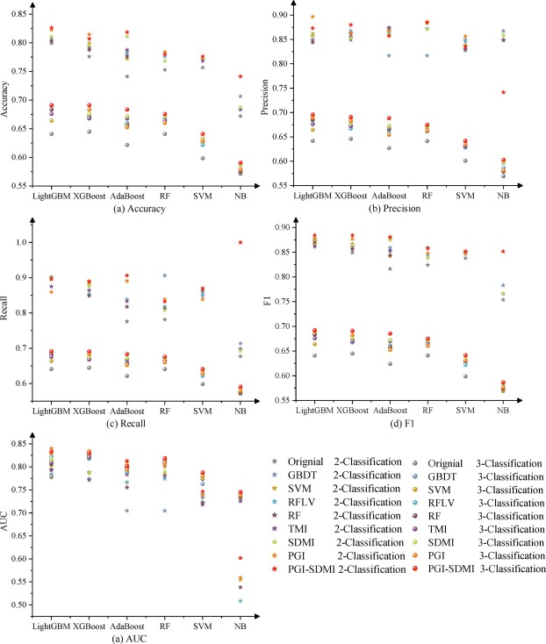
研究内容
研究的主要目标是通过准确预测事故严重程度，为利益相关者制定风险控制措施提供技术支持，以减少人员伤亡和污染发生的概率。因此，事故严重程度被简化为二元分类问题，区分非严重事故 （没有伤亡或污染） 和严重事故 （涉及伤亡或污染）。这种简化使我们能够专注于基本指标，而无需深入研究特定程度的伤亡或污染。尽管这种简化可能无法完全捕捉到事故严重程度的细微差别，但它与有效风险控制和预防策略的目标一致。然而，这种简化可能并不完全符合海事实践。因此，为了深入研究二分类和多分类预测结果之间的区别，本节参考了 IMO 标准并将事故严重程度分为三类：较轻事故 （25.81%）、严重事故 （34.70%） 和非常严重事故 （39.49%）。二分类和三分类比较实验的结果如右图所示。

Slide 28
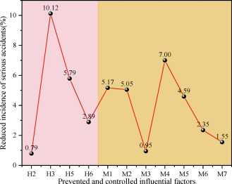
研究内容
控制 PGI-SDMI 的 41 个 RIF 中的人类和管理因素，以识别特定的控制后益处，如图 14 所示。下图中的图形表示表明，航运公司可以通过吸引经验丰富的船员来实现最佳收益，由控制 H3 表示。此外，遵守国际公约《海员培训、发证和值班标准 （STCW）》对航运公司来说是必不可少的，因为它明确要求指派经验丰富且称职的船员承担对安全至关重要的运营职责，并促进积极提高船员的安全管理能力。这项措施有助于避免 10.12% 的严重事故。这一结果背后的基本原理在于经验丰富的船员对不同条件的卓越适应性，他们能够在不熟悉的水域或港口将风险降至最低，减轻船舶移动造成的心理不适，并有效应对事故。例如，MV Estonia 的沉没导致 137 名船员和乘客幸免于难，由于船员的丰富经验和迅速反应，导致在最初的 10-20 分钟内进行快速干预。

Slide 29
研究结论
研究提出的综合框架，包括数据集构建、风险影响因素（RIFs）选择、特征选择（FS）方法性能评估和事故严重性预测，已被证明是有效的。
开发的两阶段特征选择方法PGI-SDMI在考虑特征间的相互作用和不同特征状态对目标变量贡献的不对称性方面表现出色，提高了模型预测的准确性。
在比较的六种先进机器学习模型中，LightGBM因其卓越的预测性能被选为海上事故严重性预测的基准模型。

